Slide 1
Market Place
DinoTrade
Выполнили проект:
Новский Даниил
Шохрин Роман

Slide 2
Введение
Цель проекта - создать сервис, позволяющий людям продавать более удобным способом.
Удобство и функционал - главные задачи!

Slide 3
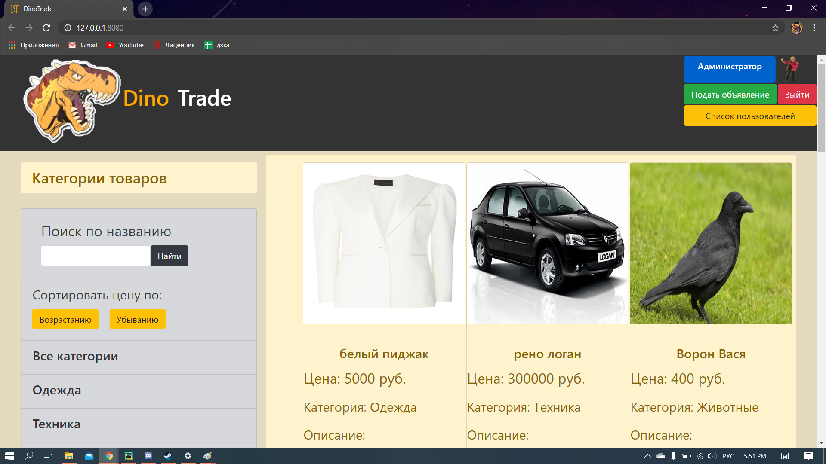

Slide 4
Реализация
Наш проект
API
Flask
БД
Html
Flask формы
Sqlalchemy
Flask-обработчики Html

Slide 5
Чего же не хватает
Рейтинг пользователей
Улучшение алгоритмов сортировки
Возможности добавлять несколько фотографий единовременно
Большего разнообразия категорий
Улучшение безопасности сервиса

Slide 6
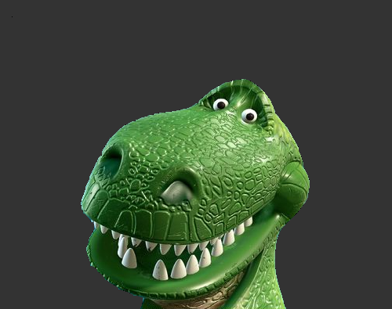
Спасибо за внимание!

